Slide 1
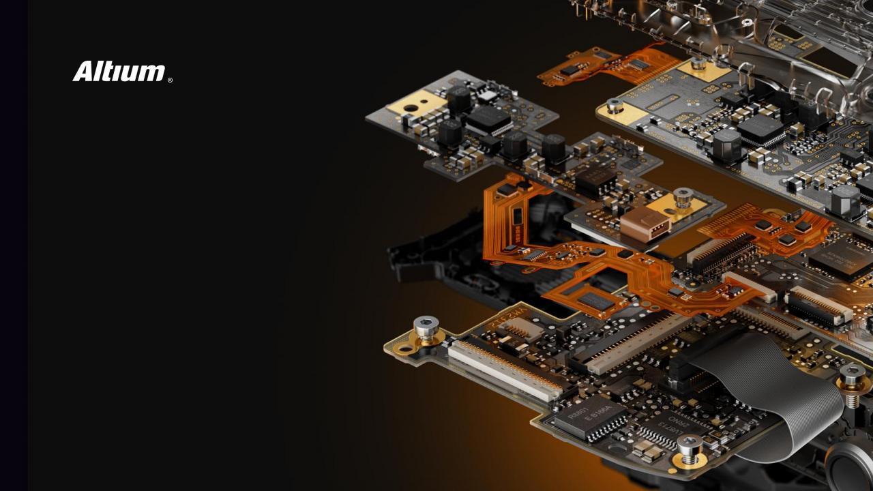
【模块内部的走线】-H桥电机驱动电路
JHP 硬件工作室
杜工

